Slide 1
オレイン酸への水素溶解度の 一般化状態式による推算
（法政大環境応化）○（正）西海英雄
(法政大学サス研）（正）吾郷健一
(日大生産工) （正）辻 智也
化学工学会 第78年会 大阪大学豊中キャンパス
2013年3月19日

Slide 2
オレイン酸へのH₂の溶解
目的： オレイン酸へのH₂の溶解度を対応状態原理に基づいた状態方程式を用いて推算することを考える。
オレイン酸のように大きな極性分子の臨界値の推算が可能か？
2. 異種分子間相互作用パラメータmij をどのように推算するか。

Slide 3
純物質の臨界値等の基本物性の値は対応状態原理のパラメータとして不可欠である。しかし，分子が大きくなると熱分解などのため得られないこともある。
それを補うための推算法としてJobackのグループ寄与法は有効であると言われている。
しかし，Tcを知るためには Tbが必要であるが，その推算法はあまり精度が良くないことも知られている。
Joback法はグループ寄与法によっているが，組成ファミリー法(CFM)を使えるのではないかと考えた。

Slide 4
オレイン酸
CH₃(CH₂)₇CH=CH(CH₂)₇COOH
CH₃- 1個
CH₂< 14 グループ寄与法の適用
=CH₂- 2 Joback法
-COOH 1 （寄与分の線形和）

Slide 5
Joback による推算法
$T_{c}=T_{b}{\left(0.584+0.965\sum{∆T_{c,i}}−{\left(\sum{{∆T}_{c,i}}\right)}^{2}\right)}^{−1}$
$P_{c}={(0.113+0.0032∗N_{atoms}−\sum{P_{c,i})}}^{2}$
$V_{c}=17.5+\sum{V_{c,i}}$
ここで
$T_{b}=198+\sum{T_{b,i}}$
Tbの推算精度は高くない
→ Tc, ωに与える誤差をもたらす。

Slide 6
寄与分
Jobackの方法ではオレイン酸
Tb=913 K
Tc=1129 K
と大きな値が得られる。
→ 実測データでチェック
∑Δ_{T}
∑Δ_{Tb}

Slide 8
オレイン酸では,
Joback式より
0.584+ 0.965 ∑Δ_{T}－（ ∑Δ_{T} ）² = 0.8056
したがって T_{b}/T_{c} = 0.8056 ①
カルボン酸の相関式は
Tb/Tc= 0.920 -0.972x10⁻⁴ Tc + 1.021x10⁻⁰⁶ Tc² ②
①，②より2次方程式の根としてTcが求められる
Tc = 819.2 K
以下Joback式により
Tb = 662.4 K
Pc=13.00 MPa
Vc= 1.00 L/mol
Tc, Tb → Clausius Clapeyron式より ω=1.018

Slide 9
T | b.p. （文献値) |  | Clausis-Clapeyron calc. |  | BWR calc.
[K] | [mmHg] | [MPa] | [MPa] | 偏倚 [%] | [MPa] | 偏倚 [%]
273.15 | 100 | 0.0133289 | 0.0085089 | -36.2 | 0.008248 | -38.1
273.15 | 5 | 0.0006664 | 0.0005544 | -16.8 | 0.000350 | -47.5
273.15 | 2 | 0.0002666 | 0.000152 | -43.0 | 0.000069 | -74.1
沸点の計算値は実験データより低い.
諸パラメータを用いてBWR式で密度（液）を計算したところ，文献値より大きな密度が得られた。
密度(20℃, 1atm) 文献値 [g/cm3] 計算値
0.898 1.045

Slide 10
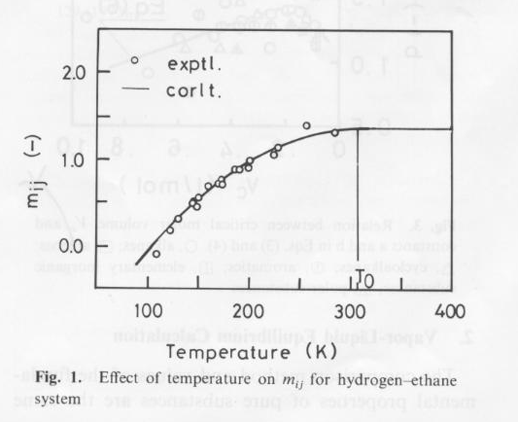
H₂を含む系の気液平衡の推算
異種分子間相互作用パラメータ m_{ij}
m_{ij} =a Tc² (1- Tr)² +b for Tr<1
= b >
Tc: 対物質の臨界温度
a, b: 対物質(マレイン酸）のVc関数として相関
すなわち
H₂と対の成分のTc とVc がわかればm_{ij}を推算できる
H.Nishiumi, M.Fukushima, J. Chem. Eng. Japan, 22, 205-207 (1989)
H.Nishiumi, H.Gotoh, Fluid Phase Equilibria, 56, 81-88 (1990)

Slide 11
相関値による溶解度推算

Slide 12
相関値による溶解度計算
mijは引力に関係するパラメータなので値を減ずる必要がある

Slide 13
m_{ij}の推算とfitting
Tc of Oleic acid
約0.5相関値より減ずる（ ）と最適値となる

Slide 14
H₂のオレイン酸への溶解度計算
m_{ij}の感度は低温の方が高い

Slide 15
結 論
純物質の臨界値等の基本物性の値は対応状態原理のパラメータとして不可欠であるが，得られないこともある。その推算法としてJobackのグループ寄与法は有効であるが，標準沸点 Tbの計算に問題がある。これを改良する方法として化学成分ファミリー法(CCF)が有力な方法であり，オレイン酸の推算に用いた。実測データ少なく，物性値との整合性は明らかでないが，パラメータとしては用いることができると考えられる。
H₂の溶解度推算には，異種分子間相互作用パラメータm_{ij}の推算が必要である。m_{ij}を温度関数としてあらわした発表者らの方法に基づき推算値から0.5ほど小さな値により3温度での溶解度を表すことができた。本推算の原法は，主として無極性物質－H2系のm_{ij} と考えられるので, 本研究での違いは極性によるものと考えられるが，推算可能性を示唆するものである。
H.Nishiumi, M.Fukushima, J. Chem. Eng. Japan, 22, 205-207 (1989)
H.Nishiumi, H.Gotoh, Fluid Phase Equilibria, 56, 81-88 (1990)

